Slide 1
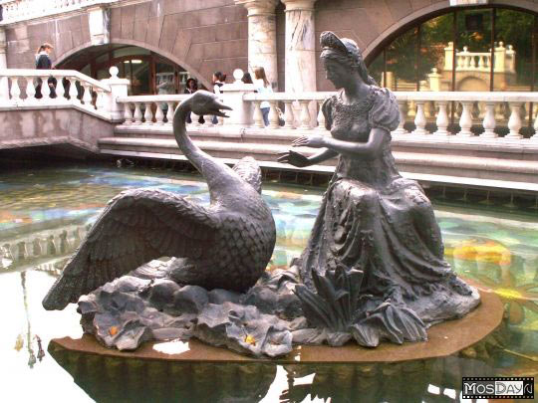
Памятники литературным героям
М.Ю.Явдосюк
Учитель математики
МБОУ «Еланская СШ № 2» Волгоградская область

Slide 2
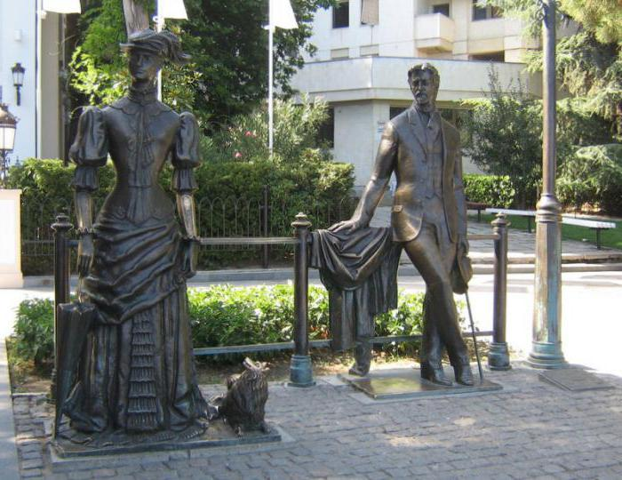
В 2004 году в рамках 100-ия годовщины Антона Чехова был установлен памятник в центре Ялтинской набережной "Дама с собачкой". Авторы его - Геннадий и Федор Паршины. Изображает скульптура стройный женский силуэт. А рядом находится верный пес с умной острой мордочкой.
Расположенная на втором плане фигура Антона Павловича также весьма примечательна.
Дама с собачкой

Slide 3
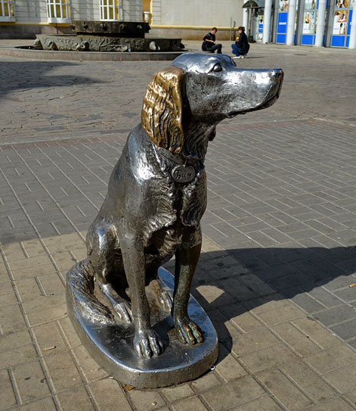
Есть скульптуры, заставляющие прохожих остановиться и ощутить тревогу, нежность, волнение. Именно к ним принадлежит памятник Белому Биму. Открыт он был в начале 1998 года в Воронеже.
Сегодня памятник Белому Биму является одним из самых популярных у детворы. Отлит Бим в металле. Он сидит в позе, в которой верные, умные и добрые собаки ждут хозяина, отошедшего на время. Нет пьедестала у этой скульптуры: Бим находится просто на земле. И дети любят его гладить, как будто этот пес живой.
Белый Бим

Slide 4
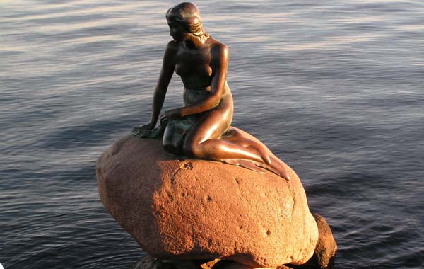
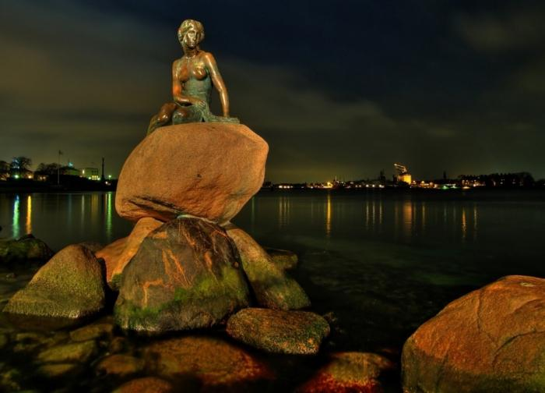
Памятник Русалочке
В столица Дании Копенгагене, в порту, есть памятник Русалочке - героине самой красивой и самой грустной сказки великого Ганса Христиана Андерсена. Вот уже более ста лет сидит она на скале среди волн у входа в гавань, и ждет своего принца.

Slide 5
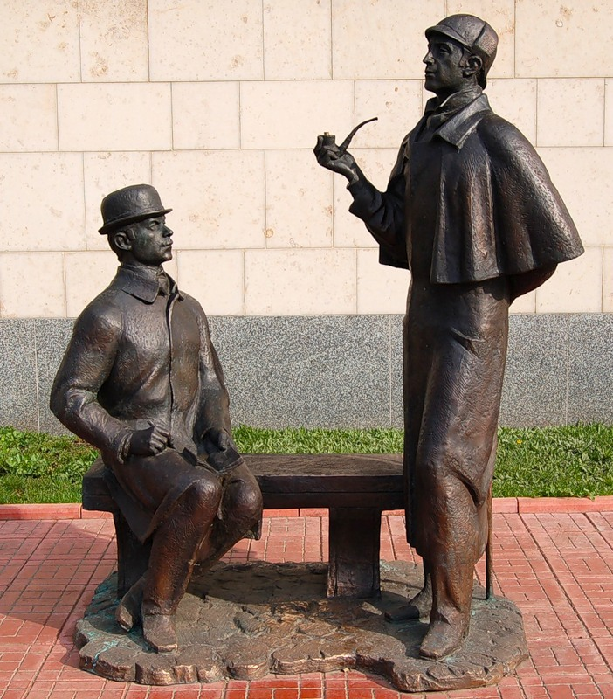
Шерлок Холмс и доктор Ватсон
В 2007 году, 27 апреля, в Москве, на Смоленской набережной, открылся памятник работы Андрея Орлова. Это первая скульптура, где изображены вместе Шерлок Холмс и доктор Ватсон. В создании участвовал Василий Ливанов, российский актер. Памятник литературным героям Холмсу и Ватсону сегодня пользуется большой популярностью у москвичей и приезжих. Многие любят фотографироваться на его фоне.

Slide 6
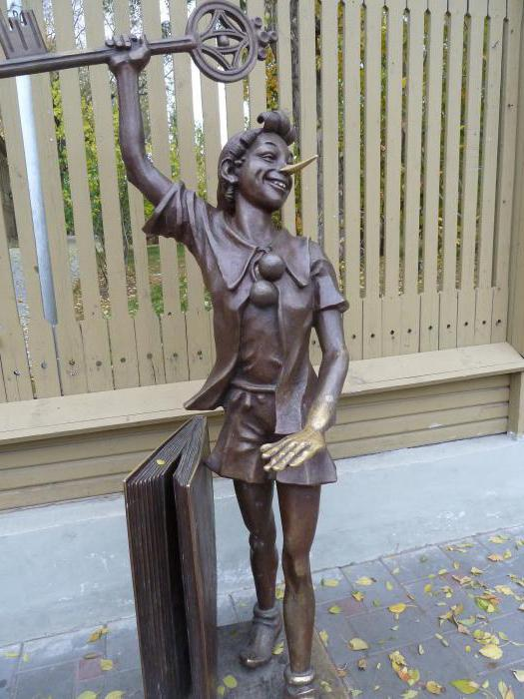
В честь 130-летия автора повести "Золотой ключик" Алексея Толстого в Самаре у ворот литературного музея появился памятник Буратино. Автор его - Степан Корслян. Торжествующий Буратино из бронзы держит золотой ключик в высоко поднятой руке. Большая книга лежит у его ног. Присутствовал на церемонии открытия Дмитрий Иосифов, актер, сыгравший в фильме "Приключения Буратино" главного героя. Именно на основе образа из этой киноленты была создана скульптура.
Буратино

Slide 7
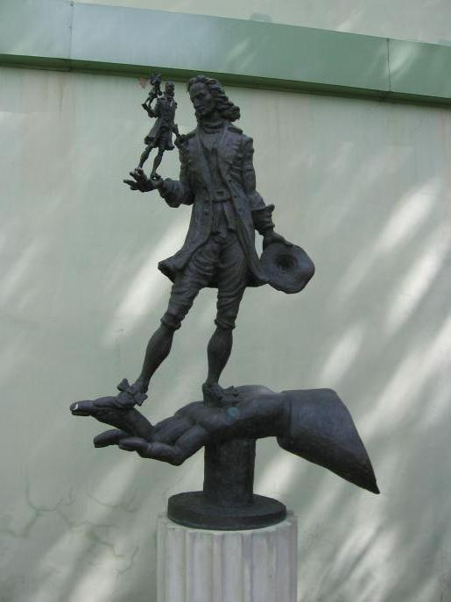
Памятник Гулливеру
Он был установлен в Санкт-Петербурге в 2007 году, 2 ноября. Скульптором является Тимур Юсоф. Расположился герой известной повести Джонатана Свифта под названием "Путешествия Гулливера" на Университетской набережной. Памятник изображает целую череду заглавных героев произведения, уменьшающихся в размере. Каждый последующий Гулливер меньше в несколько раз предыдущего.

Slide 8
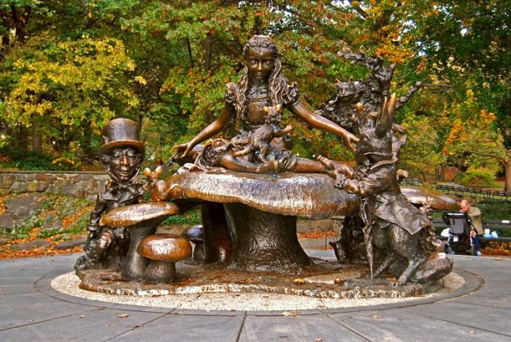
Алиса в стране чудес
Австралия, Аделаида. Каменная Алиса посреди цветочной клумбы. Памятник полюбившейся многим героине есть и в Великобритании, и в центральном парке Нью-Йорка. На шляпе огромного гриба собрала Алиса своих многочисленных друзей на странное чаепитие.

Slide 9
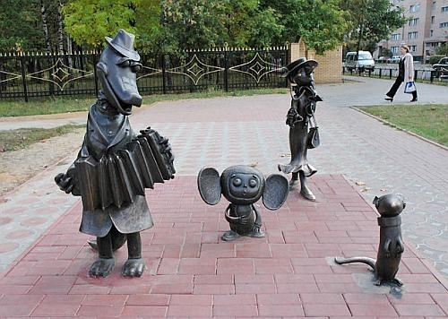
«Крокодил Гена»
Любимые герои российских детей (которых придумал Эдуард Успенский) — добрый крокодил Гена и трогательный Чебурашка — стоят на одной из улиц подмосковного города Раменское с 2005 года. Вместе с ними там находится и старуха Шапокляк со своей любимой крысой Ларисой.

Slide 10
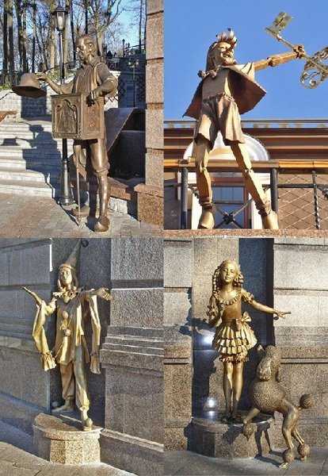
«Буратино», Киев
В Киеве возле Кукольного театра можно найти прекрасные скульптуры героев сказки Алексея Толстого о Буратино — собственно, самого остроносого главного персонажа, а еще красавицу Мальвину, пуделя Артемона, грустного Пьеро и папу Карло.

Slide 11
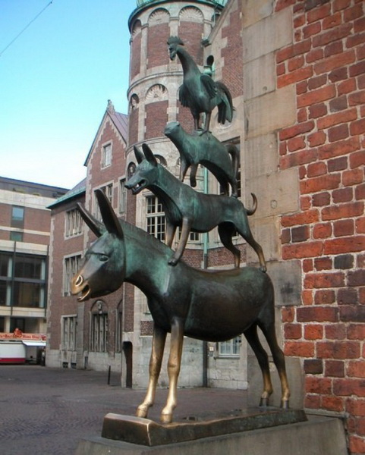
Бременские Музыканты
Где еще находиться памятнику Бременским музыкантам, как не в Бремене? Там они и расположены — причем каждый из компании — осел, собака, петух и кот — стоит один на другом, согласно сцене из сказки братьев Гримм. Монумент был установлен в 1951 году и является настоящим символом города.

Slide 12
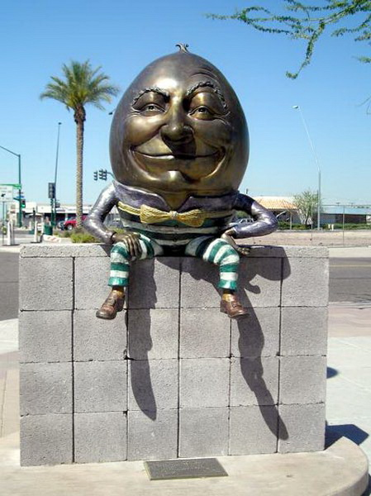
ШАЛТАЙ-БОЛТАЙ
В американском и городе Миннеаполис с улыбкой восседает на куске стены знаменитый персонаж Льюиса Кэрролла — яйцеголовый Шалтай-Болтай. Памятник получился весьма обаятельным.

Slide 13
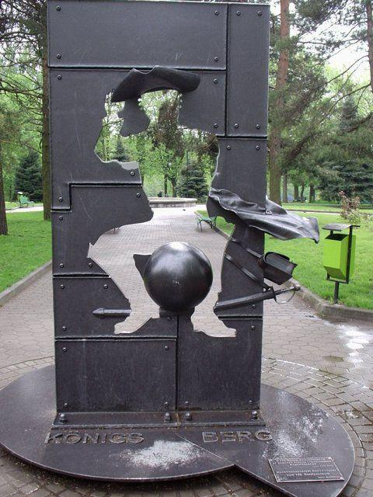
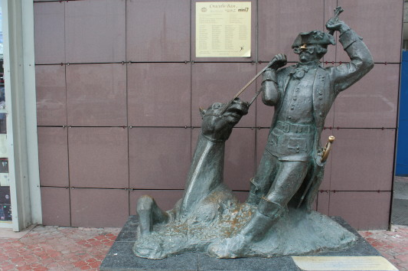
Памятники барону Мюнхгаузену
11 мая 2004 года был открыт первый российский памятник барону Мюнхгаузену. Находится он в республике Кабардино-Балкария, в музее Мюнхгаузена. Автором проекта стал потомок самого барона Владимир Наговицын. А в Калининграде в Центральном парке находится один из самых веселых монументов. Он стал подарком Калининграду на его 750-летие от Боденвердера, города, который является родиной барона.

Slide 14
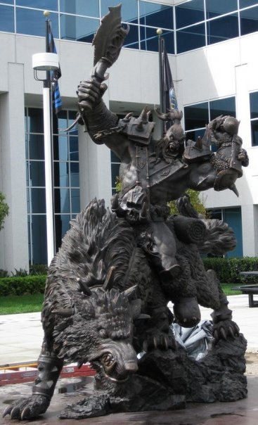
Памятник орку верхом на волке
Близзард установила рядом со своим генеральным офисом в Калифорнии памятник орку верхом на волке в натуральный размер (12 футов, что составляет более 3,5 метров). Поговаривают, что разработкой и созданием памятника занималась компания, принимавшая участие в создании декораций и персонажей к фильму «Властелин Колец»

Slide 15
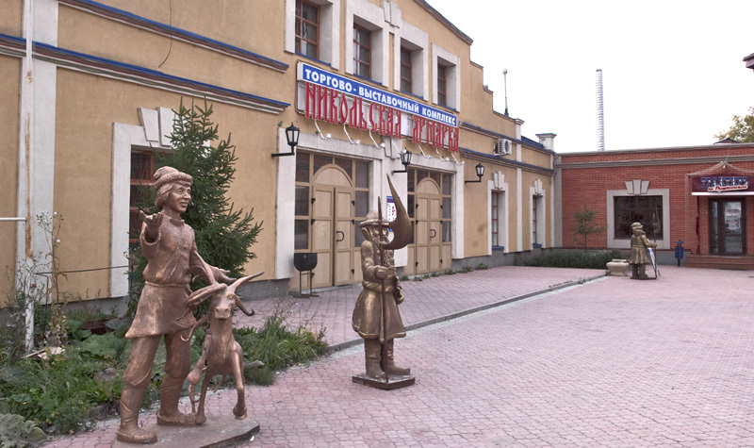
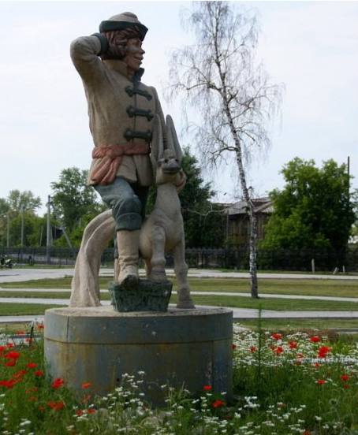
Конёк-Горбунок
Ишим называют городом Конька-Горбунка. Коньки-Горбунки обитают по всему городу. Всех приезжих уже на вокзале встречают Иванушка со своим Горбунком.

Slide 16
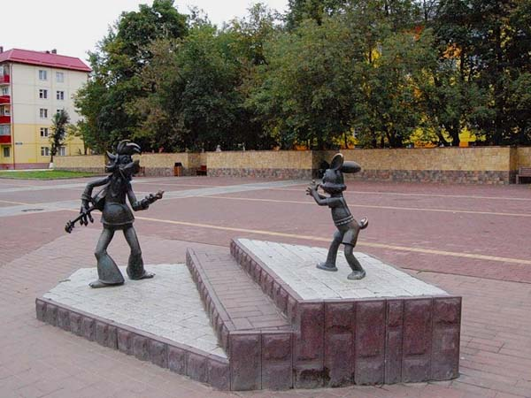
В 2005 году в подмосковном городе Раменское были установлены дворовые скульптуры известных персонажей мультфильма «Ну, погоди!». Теперь дети всегда могут увидеть своих любимцев волка и зайца. Скульптор Олег Ершов сделал волка и зайца настолько реальными, что малыши часто подходят, чтобы лишний раз потрогать и удостоверится, что это все-таки памятники, а не реальные персонажи.
Мультфильм«Ну, погоди!»

Slide 17
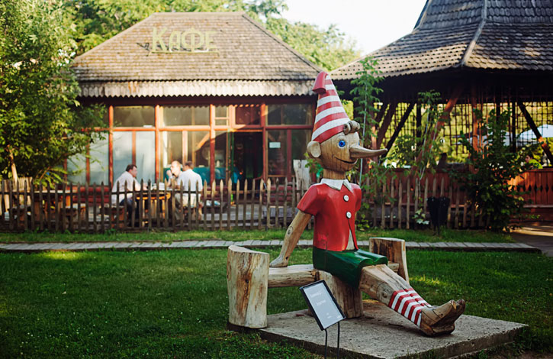
СПАСИБО ЗА ВНИМАНИЕ

Slide 18
Интернет-ресурсы
http://www.liveinternet.ru/users/fox-cub77/post218555293
http://fb.ru/article/180170/samyiy-izvestnyiy-pamyatnik-literaturnyim-geroyam-pamyatniki-literaturnyim-geroyam-v-rossii-i-v-mire
http://fb.ru/misc/i/gallery/25681/724921.jpg
http://fb.ru/misc/i/gallery/25681/724925.jpg
http://bump.ru/resources/000/000/000/000/533/533034_1024x768.jpg
http://fb.ru/misc/i/gallery/25681/724934.jpg
https://cont.ws/uploads/pic/2016/4/0_b672d_5ae7ba35_-2-XL.jpg
http://fb.ru/misc/i/gallery/25681/724952.jpg
http://fb.ru/misc/i/gallery/25681/724976.jpg
http://fb.ru/misc/i/gallery/25681/724989.jpg
http://www.mytravelbook.org/object_foto/2016/03/Pamjatnik_baronu_Myunhgauzenu_5.jpg
http://fb.ru/article/87347/pamyatnik-bremenskim-muzyikantam-v-bremene-i-drugie-neobyichnyie-skulpturyi-skazochnyih-geroev
http://fb.ru/misc/i/gallery/11970/152612.jpg
http://lukomorie.com/foto-t/new-rusalochka.jpg
http://fb.ru/misc/i/gallery/11970/152635.jpg
http://fb.ru/misc/i/gallery/11970/152671.jpg
https://www.kleo.ru/items/relax/pamyatniki_skazochnym_personazham.shtml
https://www.kleo.ru/img/items/Cm3hC.jpg
https://www.kleo.ru/img/items/PM5Qb.jpeg
https://www.kleo.ru/img/items/FN4zR.jpg
https://www.kleo.ru/img/items/n6e0p.jpg
http://cs10635.vk.me/u42545599/154434344/x_4b9f7ff8.jpg
http://kate-kapella.diary.ru/p205558164.htm?oam
http://foretime.ru/wp-content/uploads/2011/05/ny-pogodi01.jpg
http://paifo.ru/item/986-pamyatnik-konku-gorbunku-v-ishime
http://paifo.ru/images/thumbnails/images/stories/pamyatniki-1/konek-ishim-1-fill-108x200.jpg
http://safe-rgs.ru/uploads/posts/2015-05/1430805057_sivka5.jpg
http://i.timeout.ru/pix/336823.jpeg
http://www.yaroslavova.ru/images/news/2011/01/12/02.jpg
https://t-l.ru/i/n/386/184386/tn_184386_12517d327daf.jpg

